Slide 1





Notes:
Abertura // instrudução

Slide 2


Fundamentos do Entity Framework
Notes:
Tela de apresentação do curso

Slide 3

André Baltieri 9x Microsoft MVP balta.io

Slide 4



Sobre este curso
Objetivos:
Introdução e imersão
Mapeamento
Relacionamentos
CRUD
Migrations
Performance
Notes:
Conheça o instrutor

Slide 5

Ferramentas

Slide 6



Ferramentas
Antes de começar...
Este curso faz parte da carreira .NET
Fundamentos C#, OOP, SQL Server, Dapper
Windows, Mac ou Linux
.NET 5 ou superior
Azure Data Studio
SQL Server
Visual Studio Code

Slide 7

ORMs
Object/Relational Mapping
Mapeamento Objeto/Relacional
Responsável por fazer o “dê-para”
Parte essencial do Entity Framework
Similar ao Dapper

Slide 8
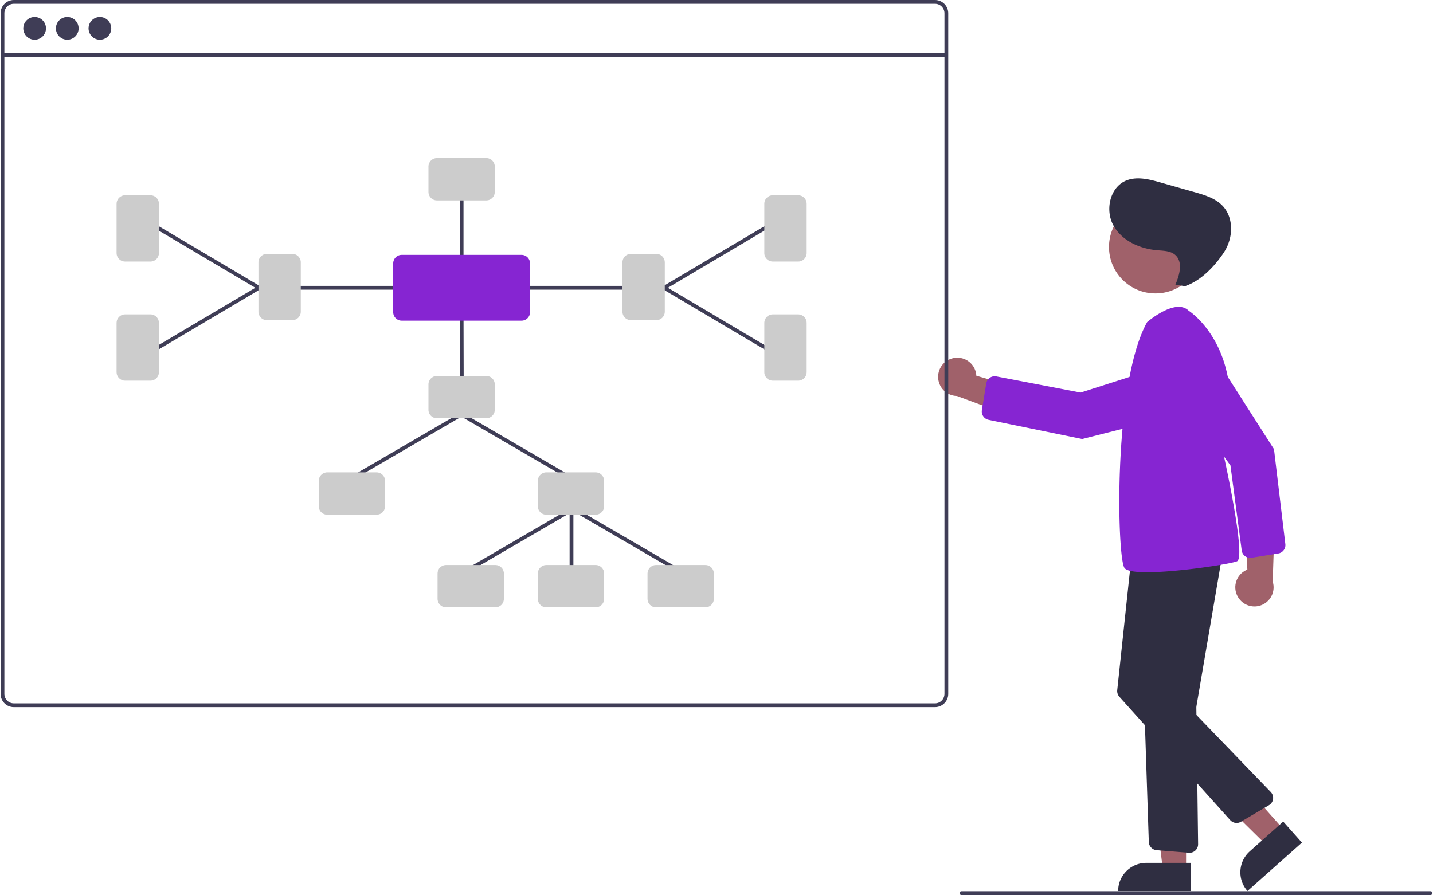
Entity Framework
Um Framework...
Conjunto de bibliotecas
Muito mais poderoso que o Dapper
Mais complexo e mais “pesado”
Permite trabalhar com
CRUD
Migrações

Slide 9

Abordagens
Database First
O banco já está feito
Mapeamos o que existe para os novos objetos criados
Code First
Também conhecida como Model First
Começamos pelo código
Geramos o banco automaticamente via Migrations
Modelo amplamente usado

Slide 10

Data Context
Contextos...
Único objeto que o EF precisa
Define o “banco de dados” em memória
É composto por subconjuntos de dados
Chamados de DbSet

Slide 11
DEMO Preparando o ambiente
Notes:
- Startar o docker
- Restaurar o banco de dados

Slide 12
DEMO Criando as entidades
Notes:
- Criar as entidades

Slide 13
DEMO Criando o DataContext
Notes:
- Criar as entidades

Slide 14
DEMO CRUD com EF Core
Notes:
- Criar as entidades

Slide 15
Mapeamento

Slide 16

Mapeamento
O que é?
Dê/Para
Diz qual classe no C# se refere a qual tabela no banco de dados
Diz quais propriedades da classe se referem a quais colunas da tabela relacionada
Informa os tipos de dados
Permite gerar o banco automaticamente

Slide 17

Tipos de Mapeamento
Tipos
Fluent Mapping
Mapeamento fluente
Feito em uma classe externa
Não “polui” a classe principal
Não cria dependências na classe/projeto principal
Data Annotations
Feitos diretamente nas classes
Mais simples e diretos
Dependem do System.ComponentModel.DataAnnotations
Alguns dependem do Microsoft.EntityFrameworkCore também

Slide 18

Dúvidas?
https://balta.io/ajuda

